Slide 1


35 година Друштва учитеља Крушевца
13.05.2017.
Крушевац

Slide 2

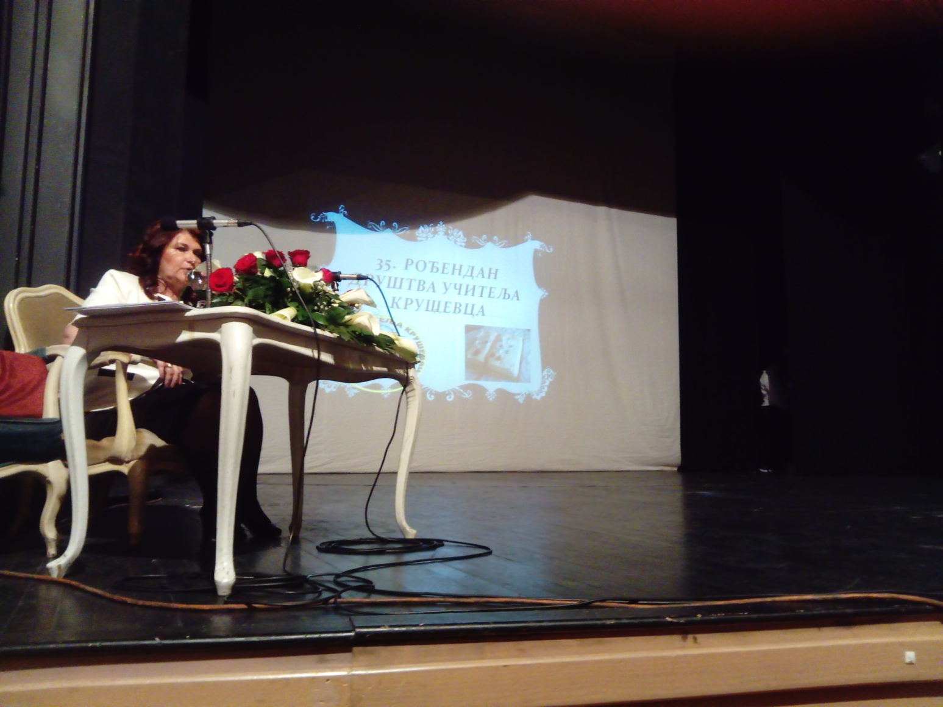
Поздравна реч

Slide 3
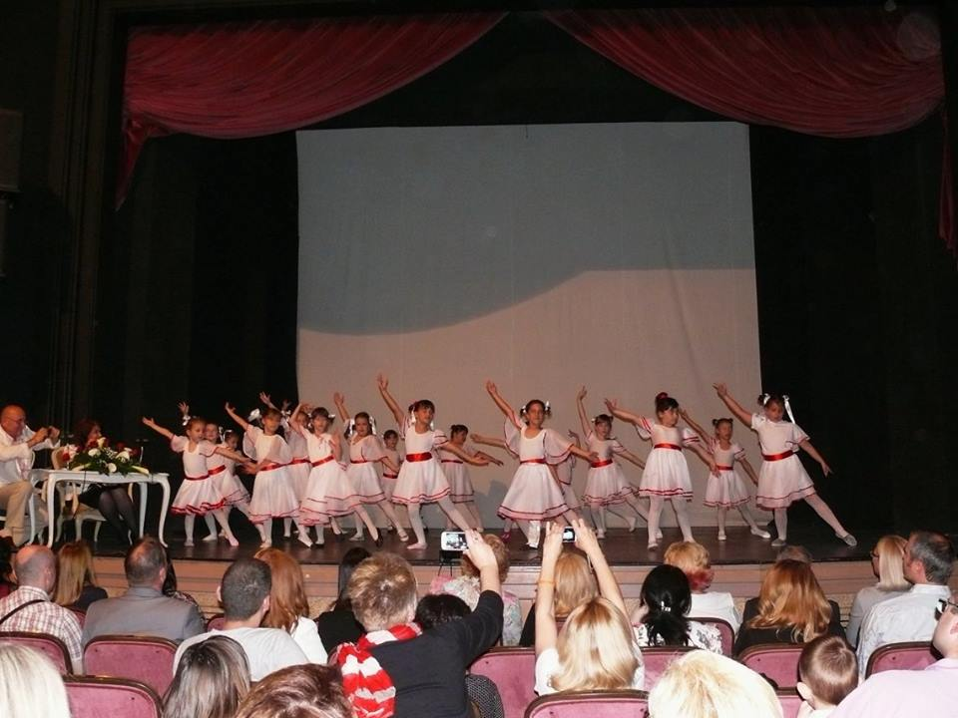
Најмлађи учесници програма

Slide 4
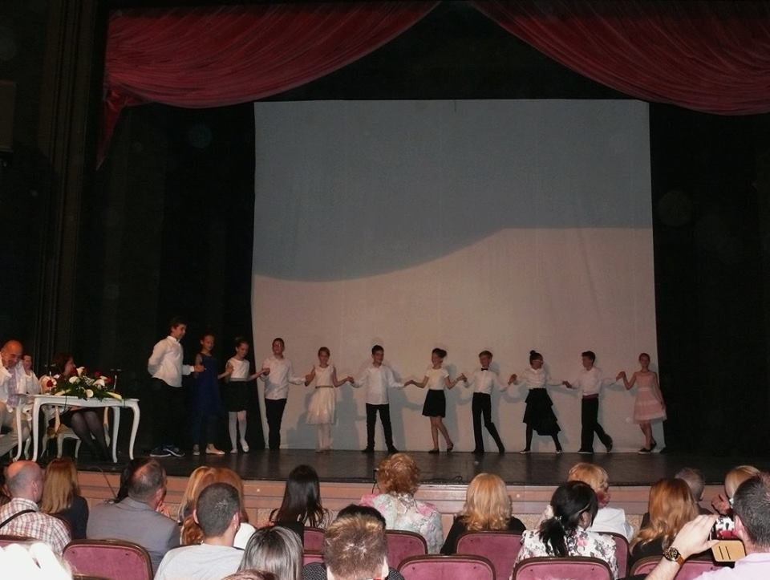
Градско коло

Slide 5
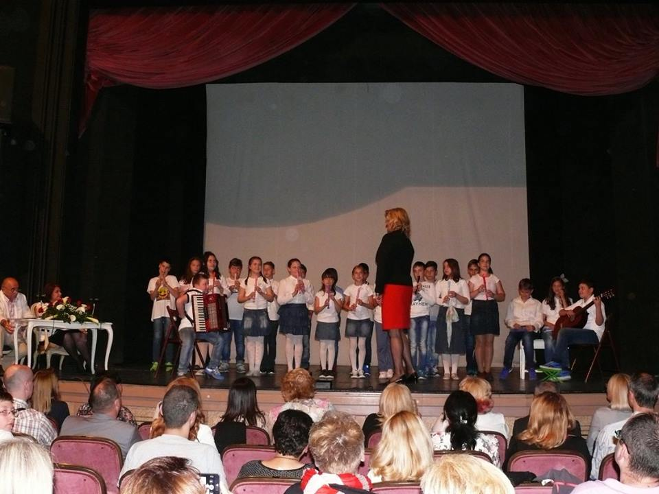
Озбиљан оркестар за озбиљан јубилеј

Slide 6
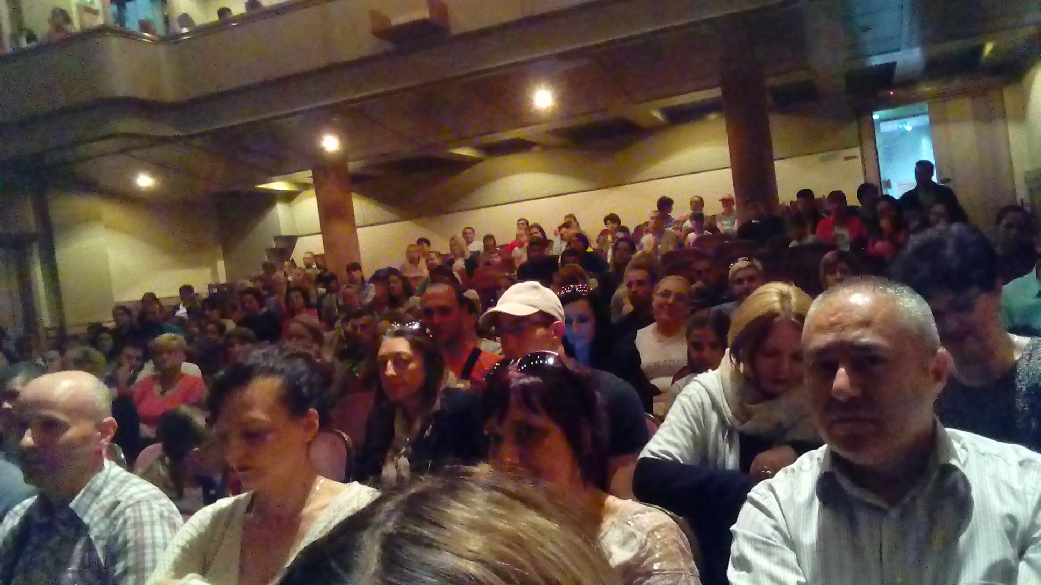
Публика је са великим интересовањем пратила програм

Slide 7
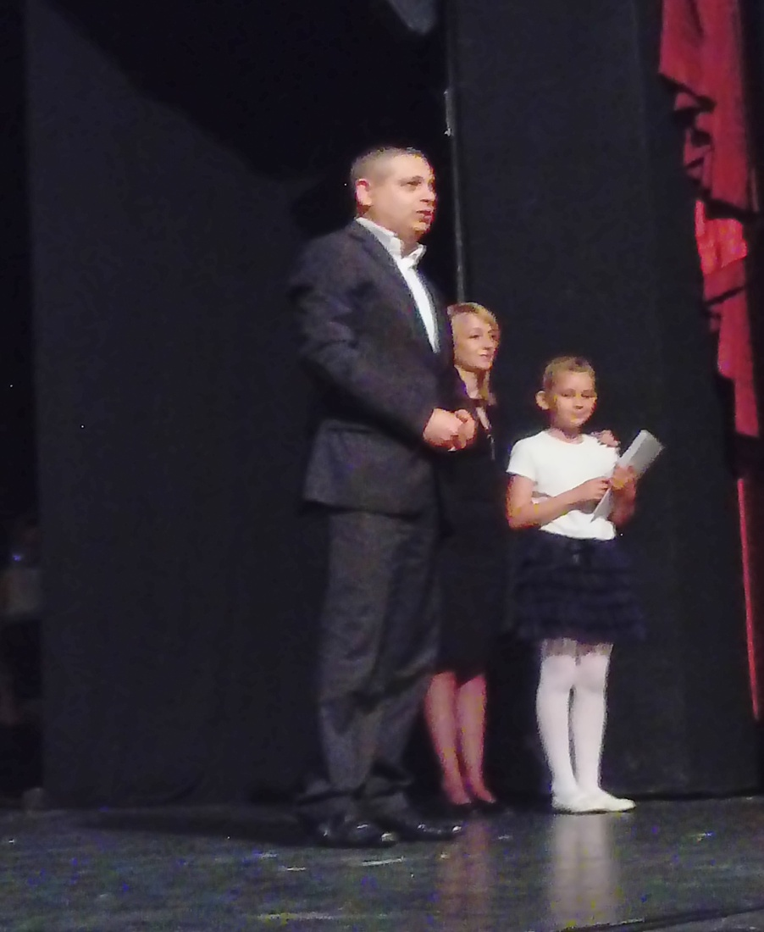
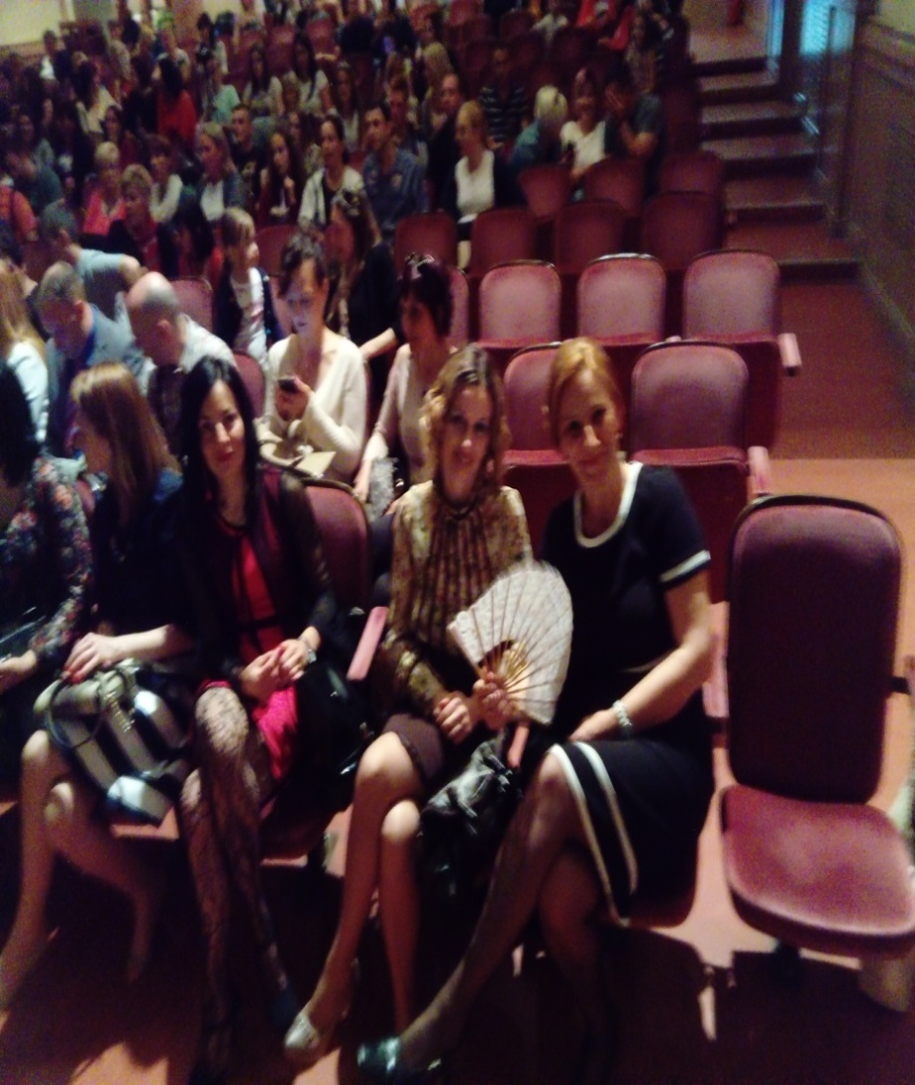
Поздравна реч руководиоца Школске управе Крушевац

Slide 8
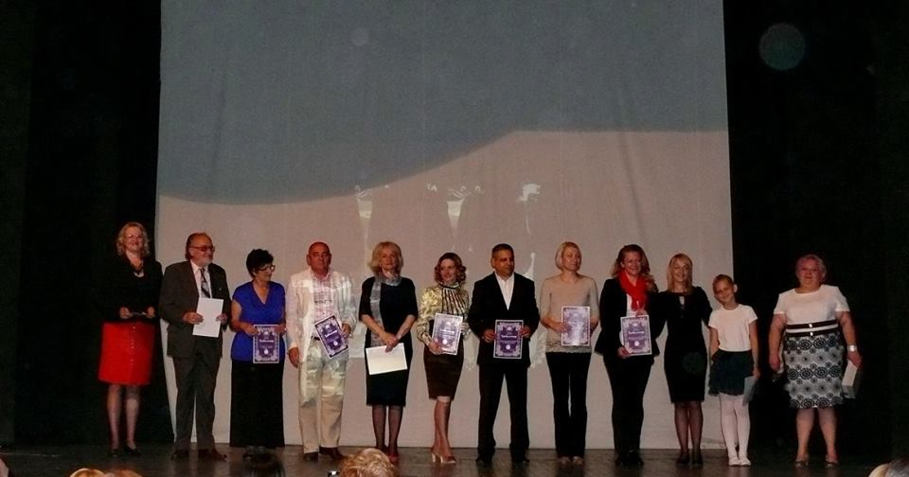
Захвалнице представницима институција и појединцима који подржавају рад Друштва учитеља Крушевца

Slide 9
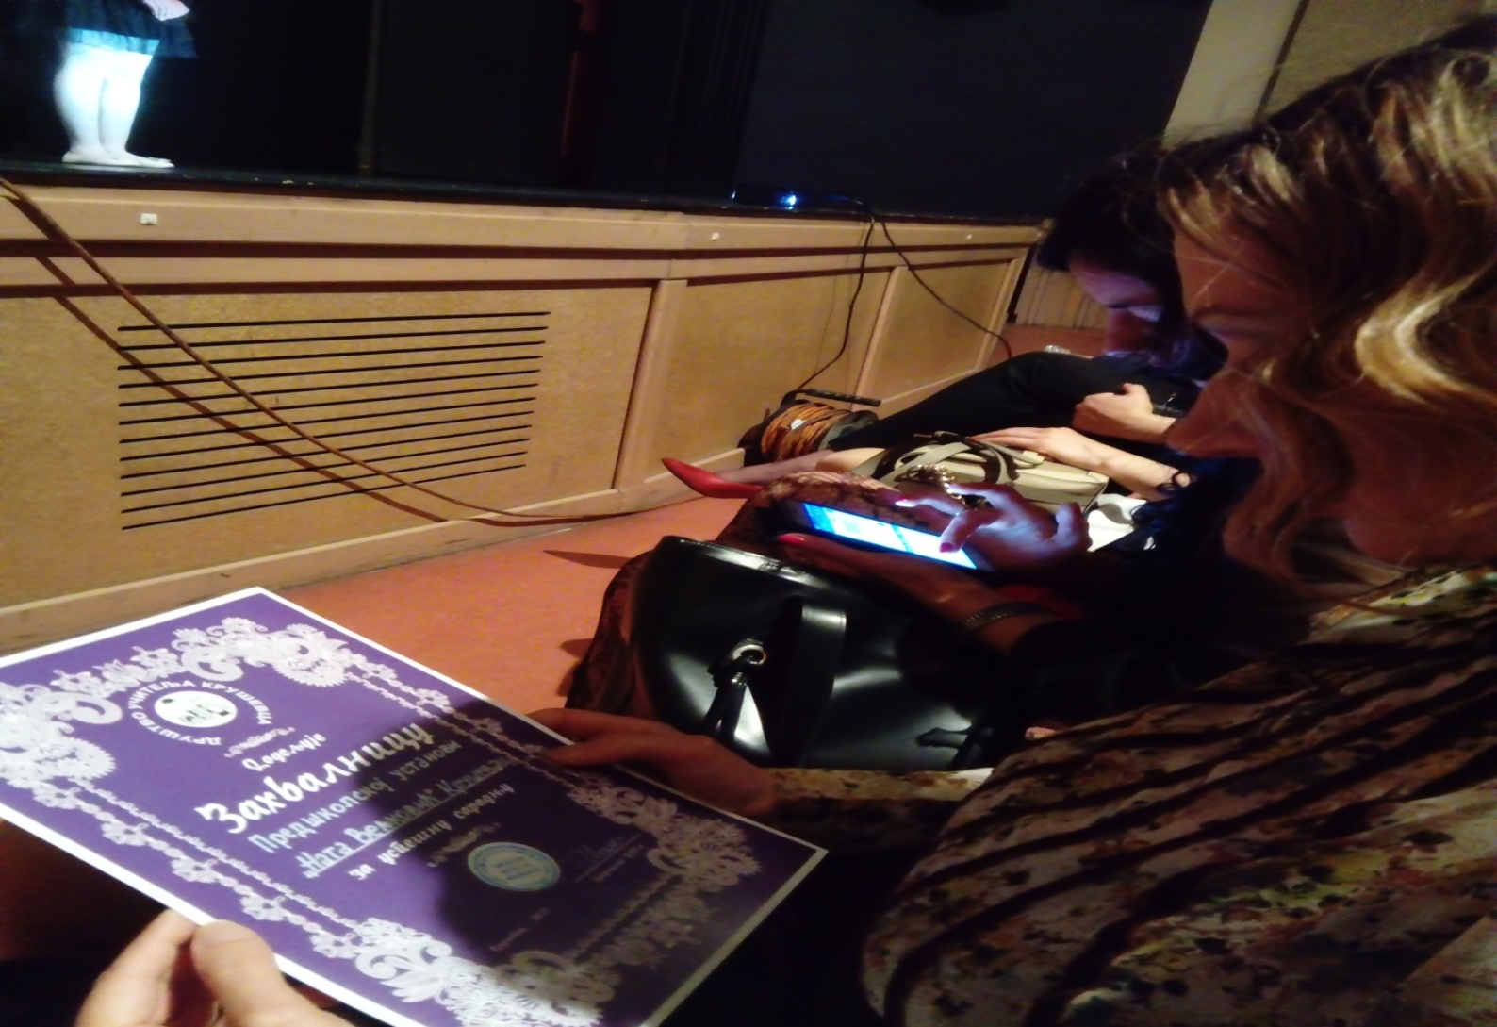
Захвалница за ПУ Ната Вељковић

